Slide 1
ვიდეო ფაილების ატვირთვა youtube.com-ზე

Slide 2
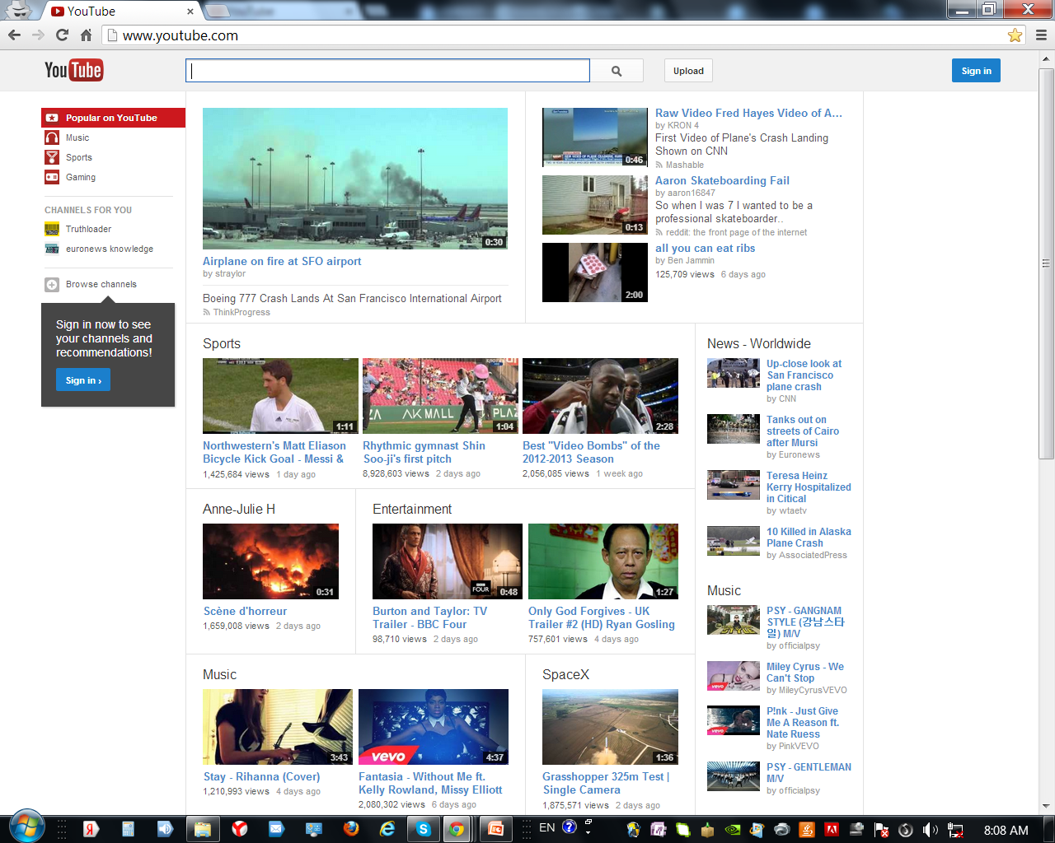
ნაბიჯი 1 youtube.com ვებგვერდზე შესვლა
ბრაუზერის მისამართების ფანჯარაში ჩაწერეთ მისამართი - youtube.com და დააჭირეთ ღილაკს Enter
ნაბიჯი 2 ვებგვერდზე ავტორიზაციის გავლა
თქვენი youtube-ის ანგარიშზე შესასვლელად დააწკაპეთ ღილაკს “Sign In” მარჯვენა ზედა კუთხეში (თუ ჯერ არ გაქვთ საკუთარი ანგარიში გადადით დარეგისტრირებაზე და გაეცანით დარეგისტრირების ინსტრუქციას)
ნაბიჯი 3 ავტორიზაციისას საკუთარი მონაცემების შეყვანა და დადასტურება
შიყვანეთ მომხმარებლის სახელი, პარილი და დააწკაპეთ “Sign In”
სახელი
გვარი

Slide 3
ნაბიჯი 4 ფანჯრის მარცხენა გვერდით მენიუში და მარჯვენა ზედა კუთხეში გამოჩნდება თქვენი ანგარიშის სახელი, რაც იმას ნიშნავს რომ თქვენ იმყოფებით თქვენს პერსონალურ გვერდზე
ნაბიჯი 5 ფაილის ატვირთვის დაწყება
ფაილის ასატვირთად დააწკაპეთ ღილაკს ”Upload”
ნაბიჯი 6 ასატვირთი ვიდეოს შერჩევა
თქვენს წინაშე გამოჩნდება ცარიელი ფანჯარა დააწკაპეთ ღილაკს
“Select files to upload”

Slide 4
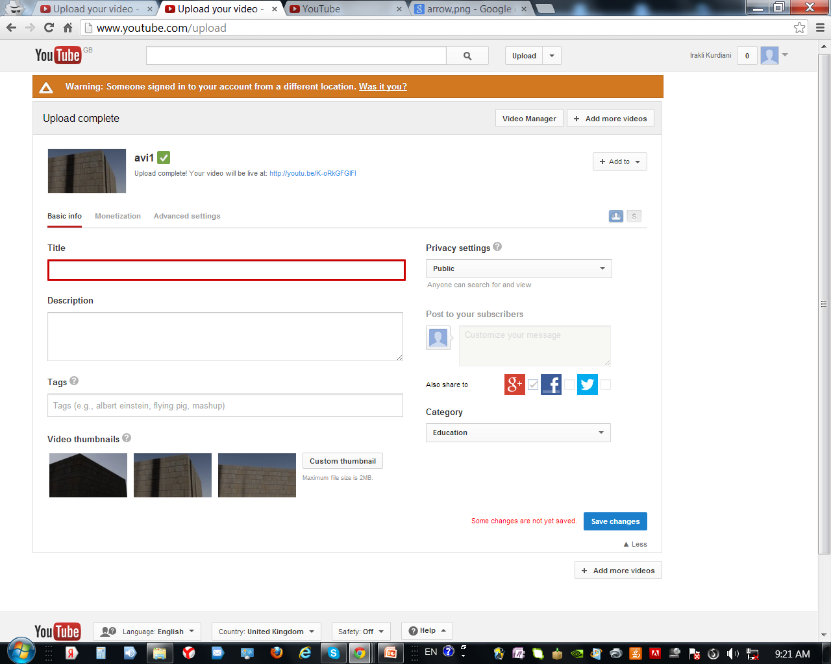
შეარჩიეთ სასურველი ვიდეოფაილი თქვენი კომპიუტერიდან და დააწკაპეთ ღილაკს ,,Open”
ნაბიჯი 8 მას შემდეგ რაც ვიდეო აიტვირთება თქვენს პერსონალურ გვერდზე გრაფაში სახელწოდებით ,,Title” ჩაწერეთ ვიდეოს დასახელება, გრაფაში ,,Descripcion” ვიდეოს ანოტაცია (აღწერა), გაფაში ,,Tags” ჩაჭერეთ ვიდეოს შესაბამისი თეგები, გრაფაში ,, Privacy settings” აირჩიეთ სასურველი წვდომის დონე, გრაფაში ,, Category” მიანიჭეთ ვიდეოს შესაბამისი კატეგორია, ღილაკზე ,,Add to” დაწკაპებით შეგიძლიათ ვიდეოს კონკრეტული ადგილმდებარეობა (Playlist, Favorite და სხვ.) მიუთითოთ თქვენს ანგარიშში. ამ პროცესის დასამახსოვრებლად დააწკაპეთ ღილაკს ,,Save Changes” მარჯვენა ქვედა კუთხში.
ღილაკი ვიდეოსათვის ადგილის მისაჩენად
წვდომის დონეები
ვიდეოს დასახელება
ვიდეოს ანოტაცია (მოკლე აღწერა)
თეგები
კატეგორიები
ღილაკი ცვლილებების დასამახსორებლად

Slide 5
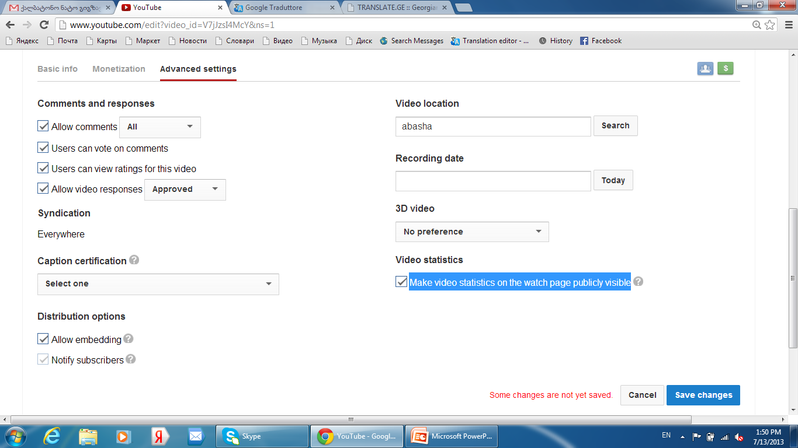
ნაბიჯი 7 ვიდეოს მონეტიზირება
ვიდეოს მონეტიზირებით თქვენ ითხოვთ უფლებას იმაზე, რომ თქვენი ვიდეო გაყიდოთ YouTube-ის გამოყენებით, თუმცა ამ მოთხოვნის შემთხვევაში მზად უნდა ვიყოთ დავუმტკიცოთ-დავანახოთ YouTube-ის ადმინისტრაციას თუ რატომ არის ეს ვიდეო ღირებული.
შედით მონეტიზირების გრაფაში
მაუსის მარცხენა ღილაკის დაწკაპუნებით მონიშნეთ უჯრა Monetization
გადაიკითხეთ პირობები და დააწკაპუნეთ ღილაკს - Got it
ღილაკზე Save changes დაწკაპუნებით შეინახეთ ცვლილება
ნაბიჯი 8 გაფართოებული პარამეტრების მინიჭება
წითელი წყვეტილი ხაზით მონიშნულ გრაფაში მონიშნეთ უჯრები სხვა და სხვა საჭიროებების მიხედვით
გაფართოებული პარამეტრები
ვიდეოს კომენტირების შესაძლებლობა
მნახველებს შეუძლიათ ერთმანეთი კომანტარებზე პასუხის გაცემა
მნახველებს შეუძლიათ ნახონ უფლებები ამ ვიდეოზე
ვიდეოზე რეაგირები ნების დართვა

Slide 6
ნაბიჯი 9 ვიდეოს გადღების ლოკაციის და თარიღის მინიშნება
სისტემა გვაძლევს შესაძლებლობას გამოვაჩინოთ ის გეოგრაფიული მდებარეობა სადაც გადავიღეთ ვიდეო.
გრაფაში Video Location ჩაწერეთ იმ ქალაქის, რაიონულიცენტრის, სოფლის დასახელება სადაც გადავიღეთ ვიდეო. მნიშვნელოვანია, რომ იმ ადგილის დასახელება რომელსა ჩავწერთ იყოს დატანილი Google Maps -ზე (გუგლის რუქა) წინააღმდეგ შემთხვევაში დაიტანეთ ეს ადგილი რუქაზე.
გრაფაში Video Location-ის მარჯვნივ Search ღილაკზე დაწკაპუნებით გამოჩნდება რუქა რომელზედაც შექვიძლია ნიშნულის გადაადგილებით დავსვათ ის ჩვენთვის სასურველ წერტილზე
ლოკაციის ნიშნული

Slide 7
ნაბიჯი 10 ვიდეოს გადღების თარიღის მონიშვნა
გრაფაში Recording date - ში მაუსის მარცხენა ღილაკზე დაწკაპუნებით გამოჩნდება კალენდარი რომელშიც მონიშნვთ შესაბამის თარიღს
ღილაკზე Today -ზე დაწკაპუნებით გრაფაში Recording date ავტომატურად ჩაიწერება იმ დღის თარიღი.
ღილაკზე Save Changes დაწკაპუნებით დაიმახსოვრეთ ცვლილებები
ნაბიჯი 10-ით ვიდეოს YouTube-ზე ატვირთვა და მისი აღწერა დასრულებულია.

